Slide 1
Programlamaya Giriş II
Dr.Öğr.Üyesi Ahmet KARADOĞAN

Slide 2
Ders İçeriği
Arama-Sıralama Algoritmaları
Pointer, Struct konu tekrarı/örnekler
Yığıt (Stack)
Kuyruk (Queue)
Bağlı Liste (Linked List)
Ağaç Yapıları (Tree)
Dosya İşlemleri
Java ile Nesne ve Sınıf kavramları

Slide 3
Arama Algoritmaları - Doğrusal Arama (Linear Search)

Slide 4
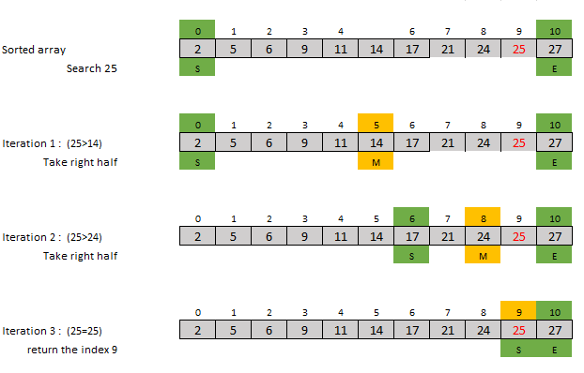
Arama Algoritmaları - İkili Arama (Binary Search)

Slide 5
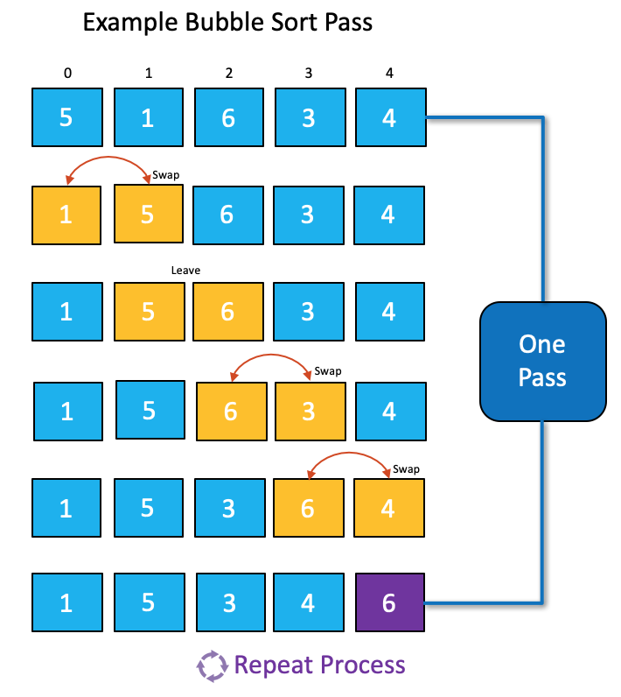
Sıralama Algoritmaları -
Kabarcık Sıralama
(Bubble Sort)

Slide 6
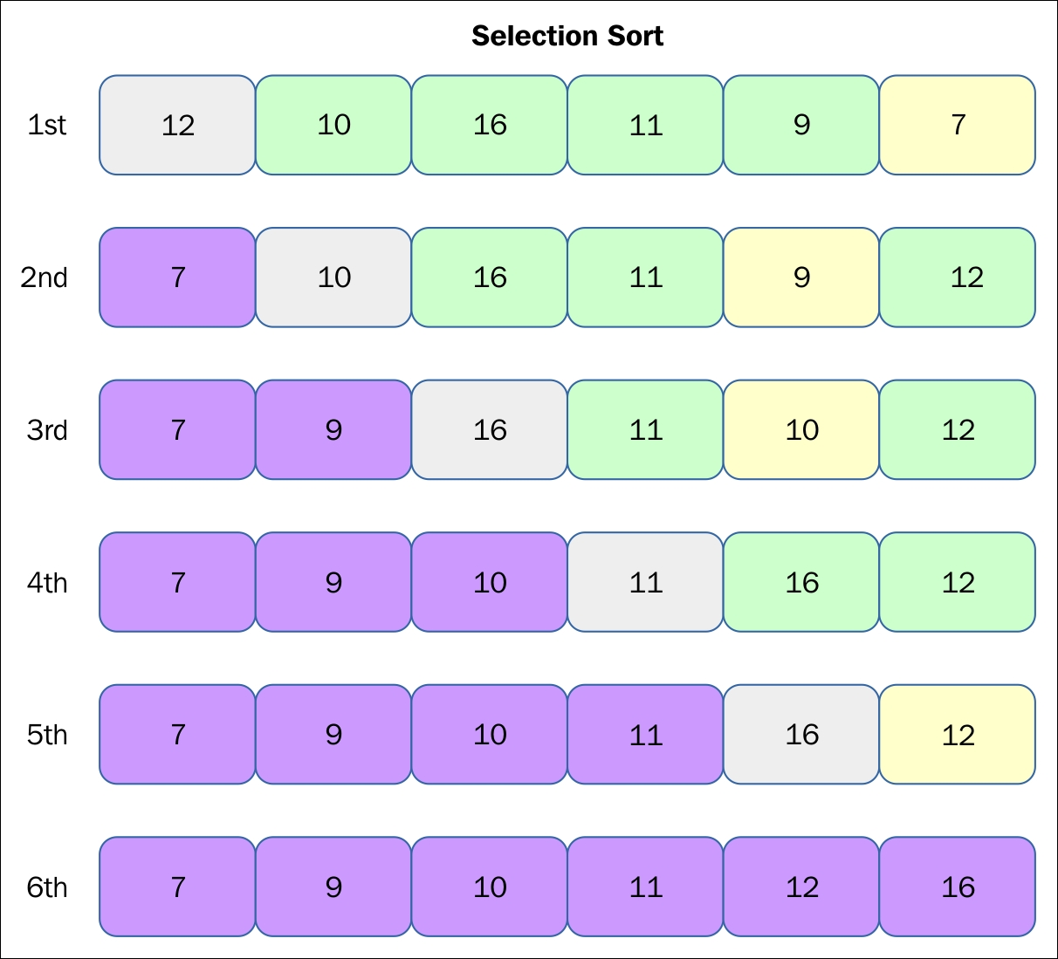
Sıralama Algoritmaları -
Seçmeli Sıralama
(Selection Sort)

Slide 7
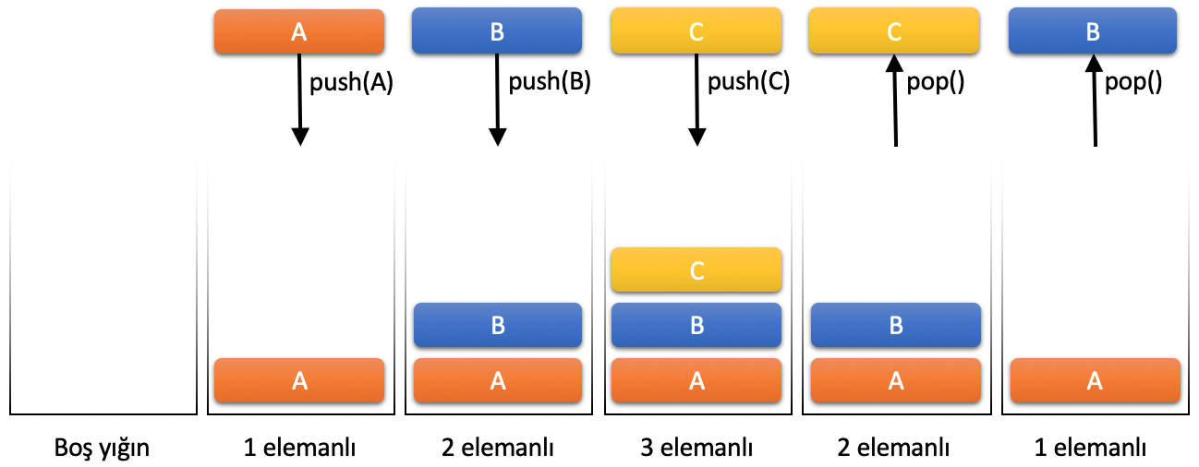
Yığıt (Stack)

Slide 8
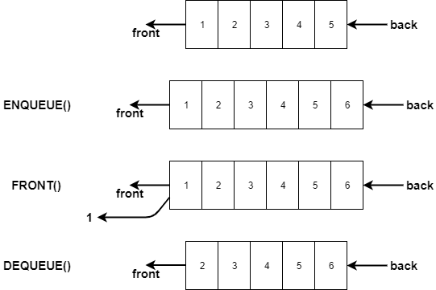
Kuyruk (Queue)

Slide 9
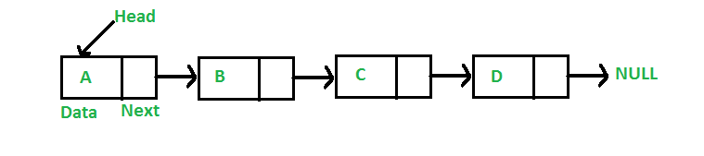
Bağlı Liste (Linked List)

Slide 10
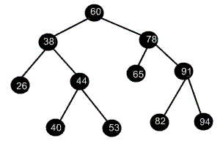
Ağaç Veri Yapısı (Tree)

Slide 11
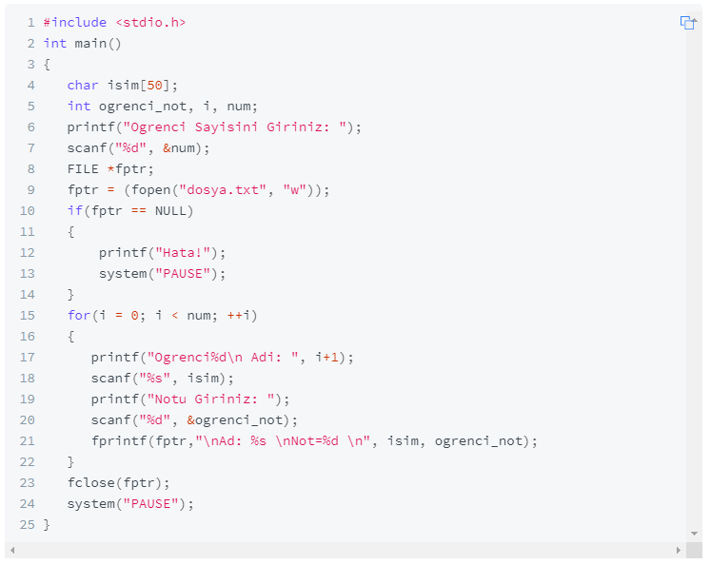
Dosya İşlemleri

Slide 12

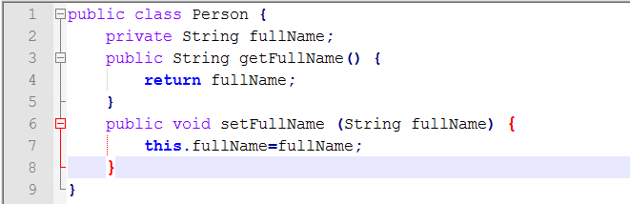
Java Programlama

Slide 13
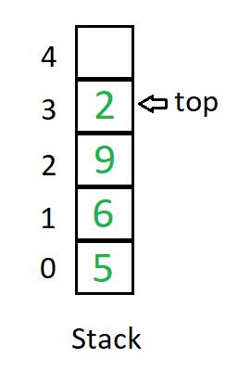
YIĞIT Veri yapısı
Kullanıcı tarafından oluşturulan soyut bir veri yapısıdır.
Last-In-First-Out (LIFO): Son giren ilk çıkar
Push:Ekleme
Pop: Çıkarma
Top: En son eklenen elemanın indeksi

Slide 14
YIĞIT - Çalışma Prensibi

Slide 15
YIĞIT - Dizi ile Kullanımı

Slide 16
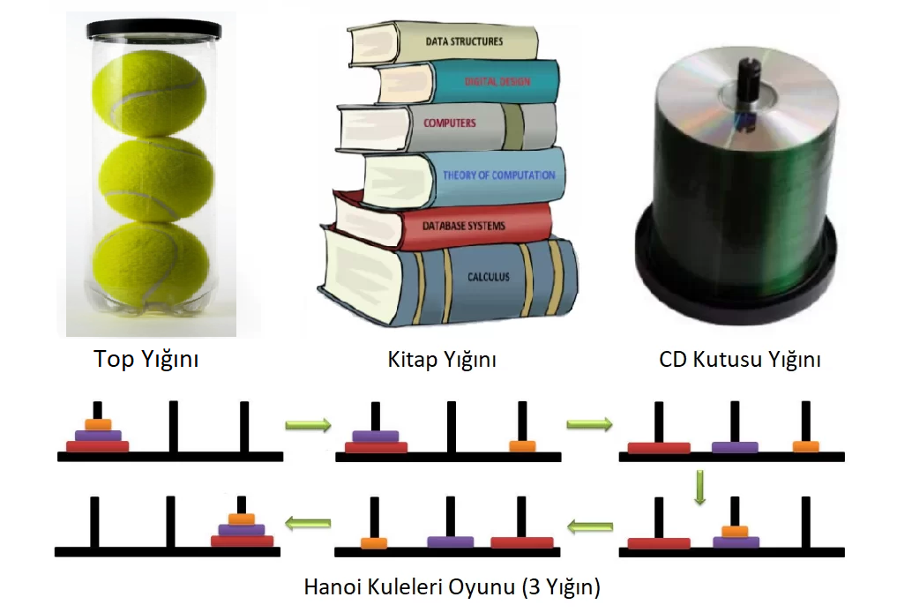
Yığıt - Kullanım Alanları

Slide 17
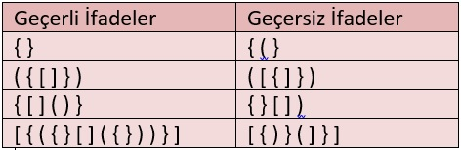
Yığıt - Kullanım Alanları
Word-Excel-Editor gibi yazılımlarda Geri Al (Undo) işlemlerinin sırasını tutmak için
Tarayıcılarda Geri-İleri adresler arası gezintiler
Programlamada fonksiyon/içiçe fonksiyon çağırmalarda
Labirent gibi uygulamalarda hatalı adımlardan önceki adımlara dönmek
Derleyici-Parantez kontrolü

Slide 18
Kuyruk Veri Yapısı - Queue
Kullanıcı tarafından oluşturulan soyut bir veri yapısıdır.
First-In-First-Out (FIFO): İlk giren ilk çıkar
İşletim sistemlerinde işlemlerin sıraya alınması
Yazıcılarda yazdırma işlem kuyruğu
Banka sırası

Slide 19
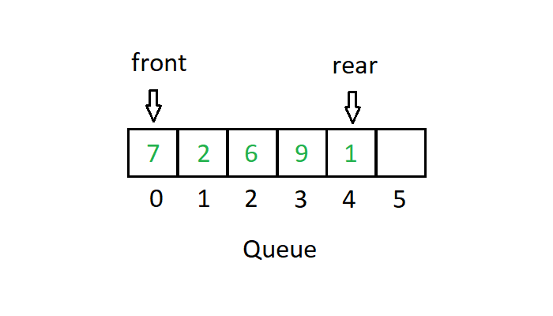
Kuyruk Veri Yapısı - Queue
Kullanıcı tarafından oluşturulan soyut bir veri yapısıdır.
First-In-First-Out (FIFO): İlk giren ilk çıkar
Front(Head): Kuyruğun ilk elemanı(sıranın başı)
Rear(Tail): Son eleman

Slide 20
Kuyruk Veri Yapısı - Queue
Enqueue: Ekleme
Dequeue: Çıkarma

Slide 21
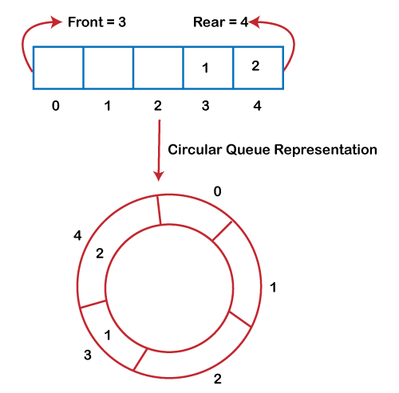
Kuyruk Veri Yapısı - Queue
Basit Doğrusal Kuyruk
Dairesel Kuyruk
Öncelikli Kuyruk

Slide 22
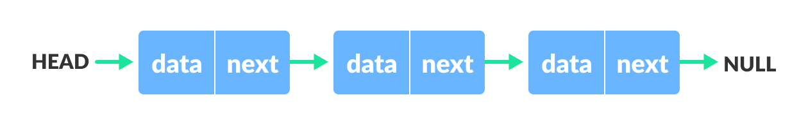
Bağlı Liste (Linked List)
Dinamik verileri tutmak için kullanılan, kullanıcı tanımlı soyut bir veri yapısıdır
Dizilerden sonra en çok kullanılan veri yapısıdır
Dizilerden farklı olarak veriler bellekte sıralı(ardışık) adreslerde bulunmaz
Burada bir sonraki verinin adresini göstermek için bir pointer(işaretçi) kullanılır

Slide 23
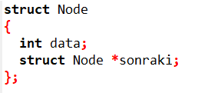
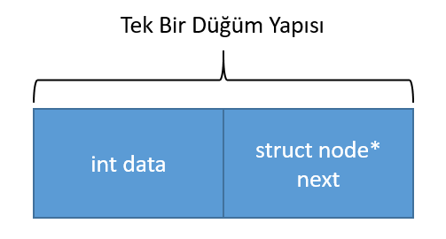
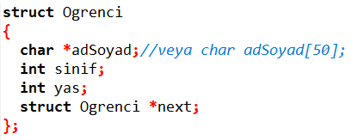
Bağlı Liste (Linked List)
Listedeki her bir eleman bir düğüm(node) olarak tutulur. Her düğümde veri(data) ve sonraki düğümü(next) gösteren bilgi bulunur.
char *adSoyad
int sinif
int yas
struct Ogrenci* next

Slide 24
Bağlı Liste - Dizi Farkları
Dizilerde önceden sabit bir boyut verilir ve dizi oluşturulduktan sonra boyutu değiştirilemez.Bağlı listede ise liste boyutu her eleman eklemede arttırılıp, silme işleminde azaltılarak dinamik ve verimli bellek kullanımı sağlanmış olur.
Dizi elemanları ardışık olarak tutulurken, bağlı listede elemanlar bellekte rastgele adreslerde bulunur.
Dizideki bir elemana erişim direk indeks üzerinden yapıldığından hızlı olurken, bağlı listede ilk elemandan başlanıp tüm elemanları sırayla dolaşmak gerektiğinden yavaştır.
Dizide eleman ekleme ve silme işlemleri çok maliyetlidir. Araya bir eleman eklemek için veya silmek için sonraki tüm elemanların kaydırılması gerekir. Bağlı listede bu işlem adres işaretçisi değiştirilerek tek adımda yapılır.

Slide 25
Bağlı Liste - Avantajları
Dinamik bellek yönetimi. Eklenen eleman sayısı kadar bellek alanı kullanılır. Eleman silindiğinde bu alan boşaltılır. Bellek israfı yaşanmaz.
Ekleme-Silme kolaylığı. Eklenecek düğümün işaretçisi değiştirilerek istenilen konuma ekleme veya silme tek işlemde ve çok hızlı bir şekilde yapılır.

Slide 26
Bağlı Liste - Dezavantajları
Her veri için fazladan bellek alanı kullanımı. Bir sonraki düğümü göstermek için bir işaretçi kullanmak gerektiğinden işaretçi için de yer ayrılır. Diziler bellekte sıralı adreslerde olduğundan ayrıca sonraki eleman adresi tutulmaz
Erişim zorluğu. Bir düğüme erişmek için listenin başından başlayıp sırayla dolaşılması gerekir. Bağlı listenin 5.elemanına gitmek için en baştan başlayıp 5 adım ilerlemeniz gerekir. Dizide dizi[5] şeklinde direk indis belirtilmesi yeterlidir.
Listede geriye doğru dönme zorluğu. Tek yönlü bağlı listede sadece sonraki elemanın adresi tutulduğundan geriye doğru dolaşma imkanı yoktur. Bunun için çift yönlü bağlı liste kullanılmalıdır.

Slide 27
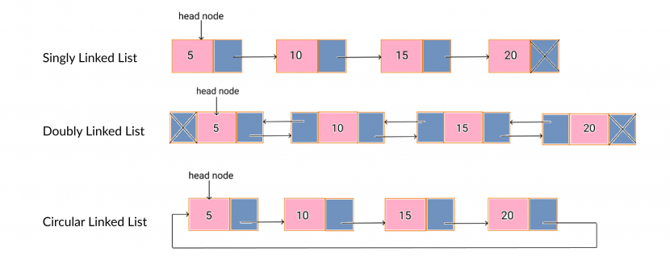
Bağlı Liste Türleri
Tek Yönlü-Doğrusal Bağlı Liste (Singly Linked List)
Çift Yönlü Bağlı Liste (Doubly Linked List)
Dairesel Bağlı Liste (Circular Linked List)

Slide 28
Bağlı Liste İşlemleri
Düğüm Yapısı Oluşturma(struct)
Eleman Ekleme (Insert) : Başa ekle, araya ekle, sona ekle
Eleman Silme (Delete) : Baştan sil, aradan sil, sondan sil
Listeleme/Yazdırma (Traverse)
Eleman Arama (Search)

